Slide 1

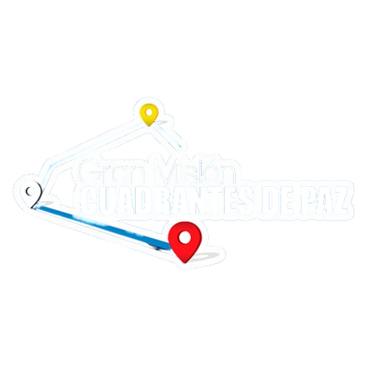

DOBLE SISMO 24 DE JUNIO 2026
RESCATES, RECUPERACIÓN,
ATENCIÓN Y EDAN

Slide 2


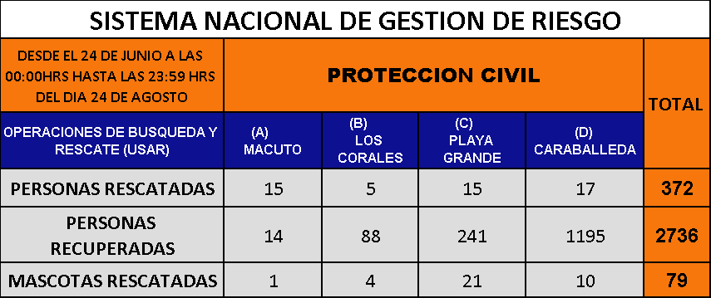
DIRECCIÓN NACIONAL DE PROTECCIÓN CIVIL
Y ADMINISTRACIÓN DE DESASTRES
ACUMULATIVO DE RESCATES DE PERSONAS, CUERPOS RECUPERADOS Y MASCOTAS RESCATADAS
LA GUAIRA

Slide 3
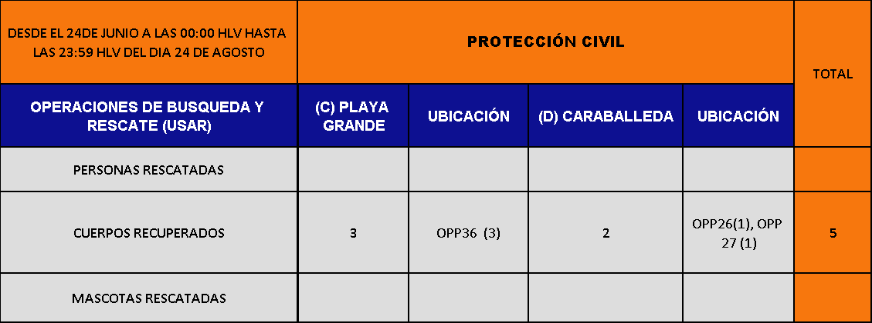
DIRECCIÓN NACIONAL DE PROTECCIÓN CIVIL
Y ADMINISTRACIÓN DE DESASTRES
ACUMULATIVO DE RESCATES DE PERSONAS, CUERPOS RECUPERADOS Y MASCOTAS RESCATADAS
LA GUAIRA

Slide 4
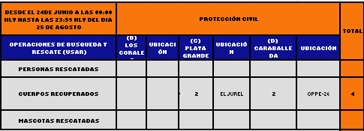
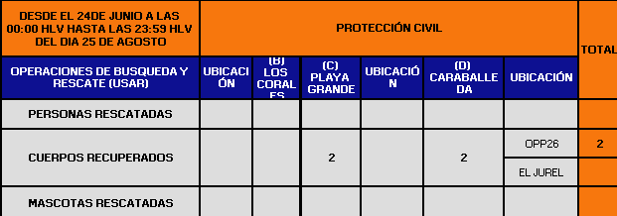
DIRECCIÓN NACIONAL DE PROTECCIÓN CIVIL
Y ADMINISTRACIÓN DE DESASTRES
ACUMULATIVO DE RESCATES DE PERSONAS, CUERPOS RECUPERADOS Y MASCOTAS RESCATADAS
LA GUAIRA

Slide 5
2026

